Slide 1

Treinamento JAVA
Modulo 05 - Criando e Usando Objetos

Slide 2
Vamos Pensar um Pouco...
O que significa criar uma instância de uma planta-baixa para uma casa?
Como é que fazemos para nos referenciar a duas casas diferentes na mesma rua?
Quando um construtor constrói uma casa, ele constrói todos os componentes desta casa, incluindo janelas, portas, e armários?

Slide 3
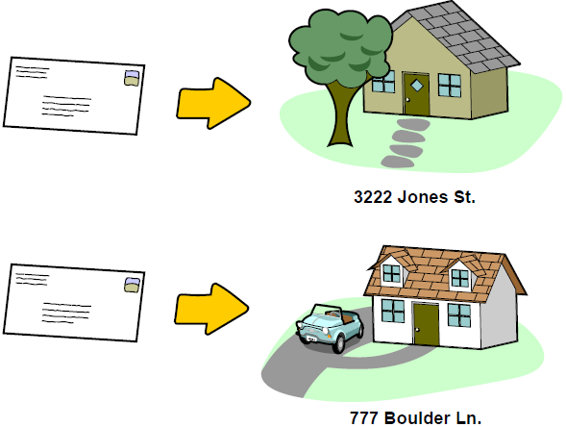
Declarando e Inicializando Referências de Objetos
public static void main(String args[]) {
Shirt myShirt = new Shirt(); //myShirt é uma referência
myShirt.displayShirtInformation();
}

Slide 4
Instanciando um Objeto
Instanciação é o processo de criação de uma do objeto a partir da sua classe.
Sintax:
new Classname();
A palavra chave new é responsável por chamar o construtor (método construtor) da classe para gerar uma instância do objeto.

Slide 5
Usando Referências Para Manipular Dados
public class ShirtTestTwo {
public static void main(String args[]) {
Shirt myShirt = new Shirt();
Shirt yourShirt = new Shirt();
myShirt.displayInformation();
yourShirt.displayInformation();
myShirt.colorCode = 'R';
yourShirt.colorCode = 'G';
myShirt.displayInformation();
yourShirt.displayInformation();
}
}

Slide 6
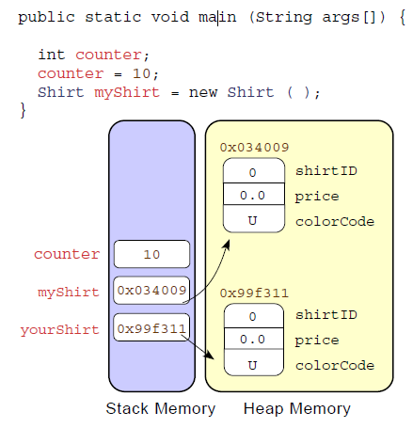
Tipos por Referência vs. Tipos por Valor

Slide 7
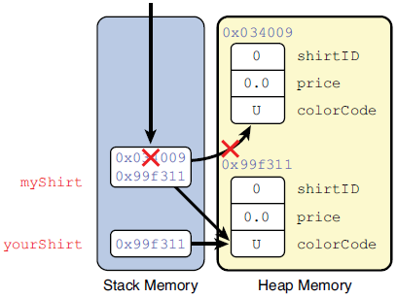
Manipulando Referências
1. Shirt myShirt = new Shirt( );
2. Shirt yourShirt = new Shirt( );
3. myShirt = yourShirt;

Slide 8
Passagem de Parâmetros Por Referência e Valor
Na passagem de parâmetros para os métodos
Tipos primitivos são passados por valor, ou seja, são copiados.
Classes são passadas por referência

Slide 9
Demo
Passando parâmetros por referência e por valor

Slide 10
Usando a Classe String
Existem duas maneiras de criar uma string
Através do operador new
String myName = new String("Fred Smith");
Declarando os valores literais limitados por “aspas duplas”
String myName = "Fred Smith";
Strings são tipos por referência, no entanto são imutáveis

Slide 11
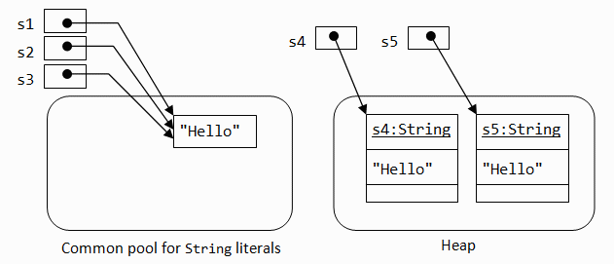
Comportamento das Strings em Memória
String s1 = "Hello";
String s2 = "Hello";
String s3 = "Hello";
String s4 = new String("Hello");
String s5 = new String("Hello");

Slide 12
Principais Métodos da Classe String
Method | Description
charAt () | retorna o char em um determinado índice, índice assume valores de 0 a length () -1;
concat () | acrescenta um String ao final de outro, o mesmo que +
equals () | compara (case sensitive) 02 Strings (conteudo)
length () | retornar o número de caracteres. É um método, ao contrário do array
replace () | substituir ocorrências de um caractere por um valor
substring () | retorna uma substring
toLowerCase () | converte todos os caracteres para minúsculas
compareTo() | Compara duas strings e retorna 0: iguais, 1: se primeira for maior que a segunda, -1: se segunda for maior que primeira. Maior é em relação a ordem alfabética.
toUpperCase () | converte todos os caracteres em letras maiúsculas
trim () | remover espaços em branco a partir do final
equalsIgnoreCase() | Compara 02 strings (case insensitive)

Slide 13
Demo
Criando e Comparando Strings

